Slide 1
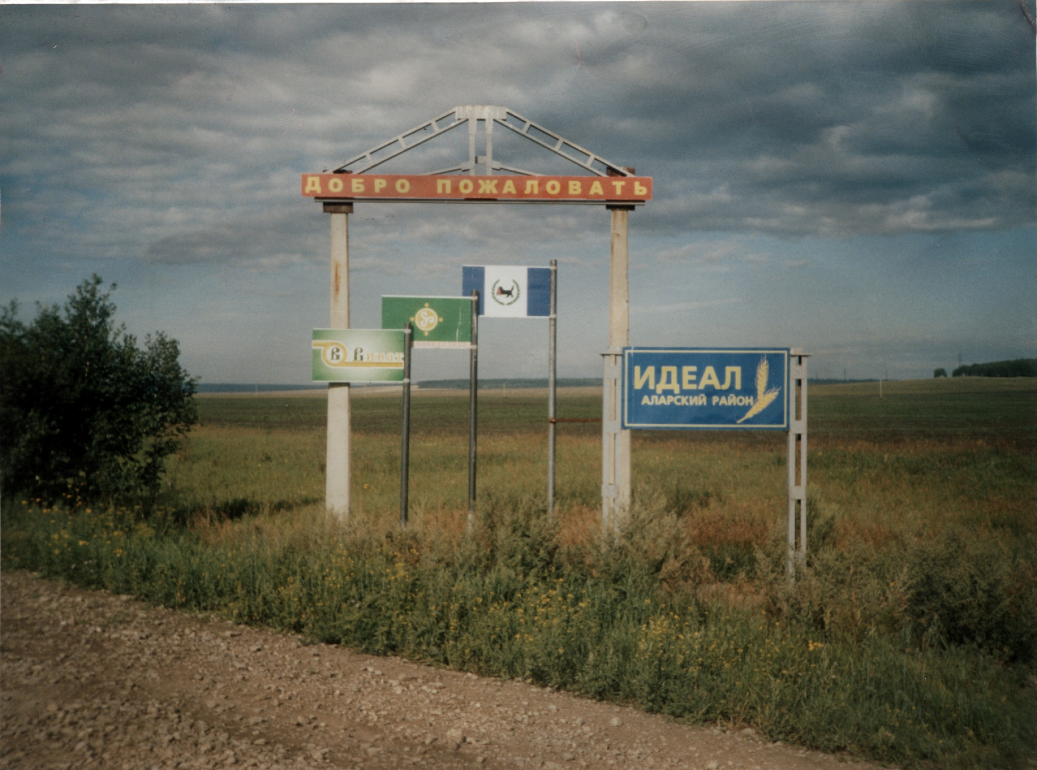
Муниципальное образование «Куйта» Аларский район Иркутская область

Slide 2
Предложение ТОС

Slide 3
Решение жителей МО «Куйта»

Slide 4
ЭКОЛОГИЧЕСКОЕ ДВИЖЕНИЕ
МО «КУЙТА»

Slide 5
д. Заречное - победитель районного
смотра-конкурса «Экологически чистый
населенный пункт Аларского
района» 2008
Муниципальное образование «Куйта»
– победитель конкурса
«Экологически чистое сельское поселение
Усть-Ордынского Бурятского
округа 2008 года»
Д. Мало-Лучинск - 2 место в районном смотре-конкурсе «Экологически чистый населенный пункт Аларского района- 2009»

Slide 6
д. Аршан– 1 место в районном
смотре-конкурсе «Экологически чистый
населенный пункт - Малая деревня»
2011 год
Усадьба семьи Бородюк
д. Аршан - 1 место в районном
смотре-конкурсе «Лучшая усадьба Аларского района» 2011 год
д. Заречное - 2 место в районном
смотре-конкурсе «Экологически чистый
населенный пункт – Малая деревня» 2012 год

Slide 7
С.Идеал - 3 место в районном
смотре-конкурсе «Экологически чистый
населенный пункт - Центральная усадьба» 2013 год
Усадьба семьи Григорьевых с.Идеал-
1 место в районном
смотре-конкурсе «Образцовая усадьба » 2013 год
д. Малолучинск – 2 место в районном
смотре-конкурсе «Экологически чистый
населенный пункт – «Малая деревня»
2014 год

Slide 8
Усадьба семьи Григорьевых с.Идеал-
1 место в районном
смотре-конкурсе «Образцовая усадьба Аларского района» 2016 год
д. Заречное – 1 место в районном
смотре-конкурсе «Экологически чистый
населенный пункт – «Малая деревня» 2016 год
с. Идеал – 1 место в районном
смотре-конкурсе «Экологически чистый
населенный пункт – «Центральная усадьба» 2016 год

Slide 15
Благоустройство населенных пунктов, ремонт межпоселенческих дорог

Slide 17
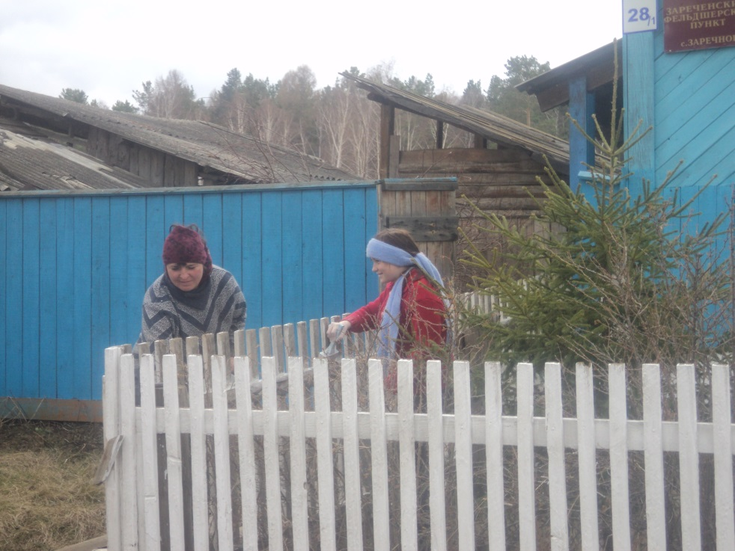
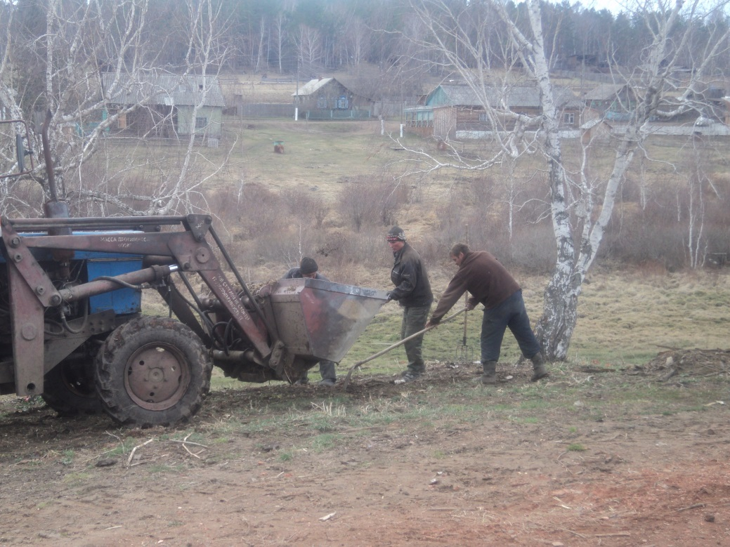
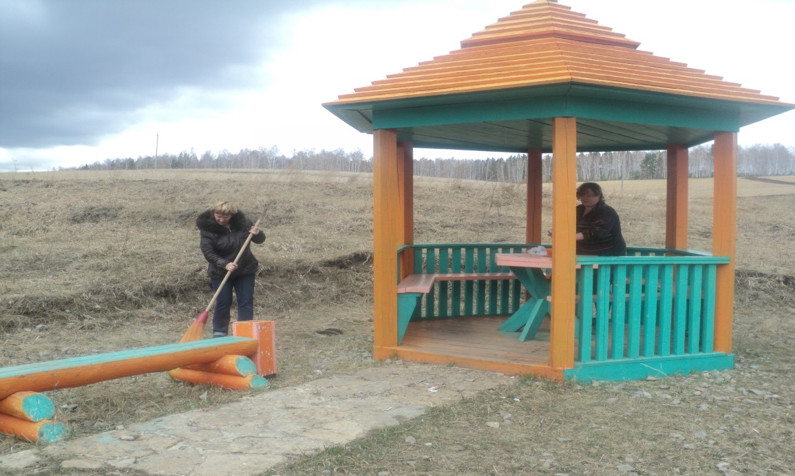

Slide 18
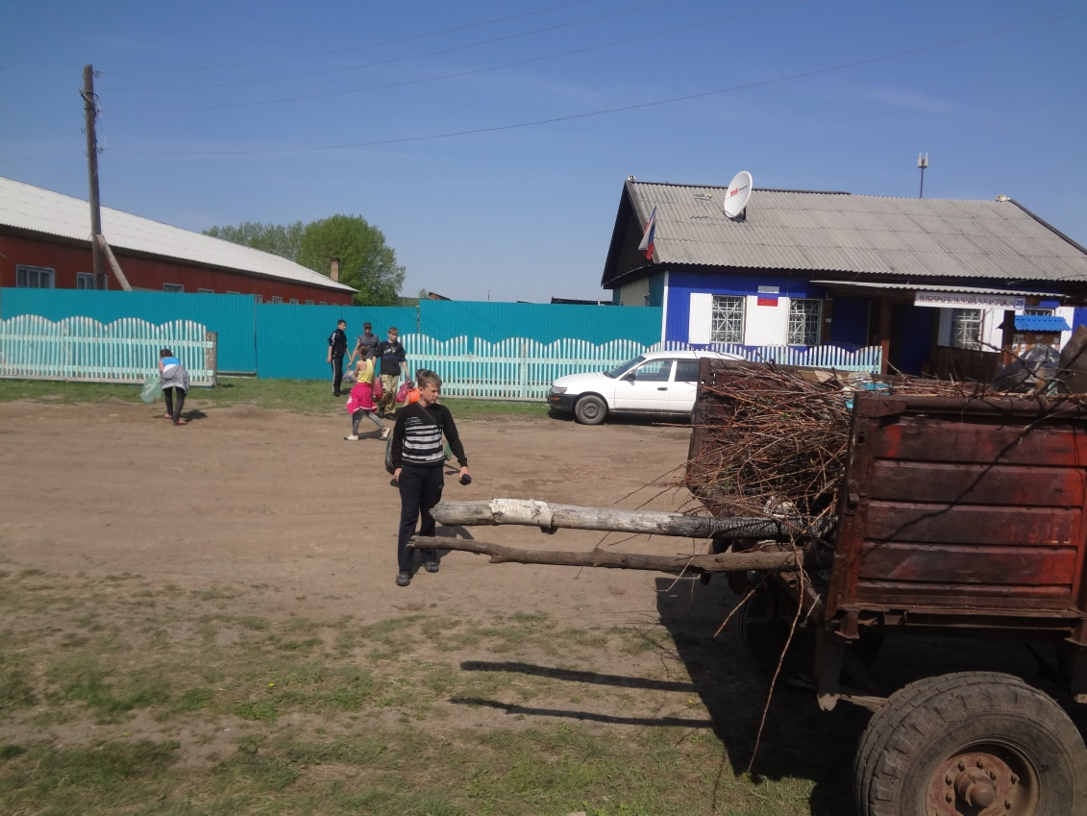
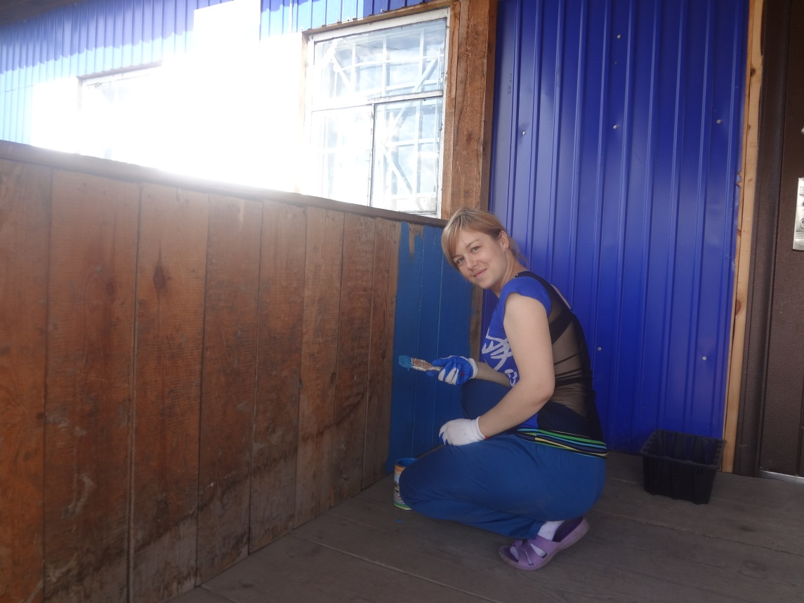

Slide 23
Отремонтировано 22 км. внутрипоселенческих дорог.

Slide 25
Муниципальное образование «Куйта» на страницах СМИ

Slide 29
«Окружная правда №37 от 18.09.2008г.

Slide 38
СМ Номер один № 29 от 25.07.2013

Slide 40
СМ Номер один № 21 от 30.05.2013г

Slide 42
«Областная» 5-11 октября 2016г №110

Slide 43
Воспитание молодежи невозможно без памяти о прошлом.

Slide 46
Медиохолдинг АС Байкал ТВ

Slide 47
«Российская Газета неделя» 18.08.2016г.

Slide 48
ИРКИПЕДИЯ

Slide 49
Спортивная жизнь МО «Куйта»

Slide 56
Фермер – это судьба

Slide 62
Одна из лучших школ России

Slide 63
Программа «Социальное развитие села» в МО «Куйта»

Slide 64
Дома молодым

Slide 65
В семье единой.

Slide 69
Оценка деятельности МО

Slide 72
И многое ещё впереди!

